Slide 1
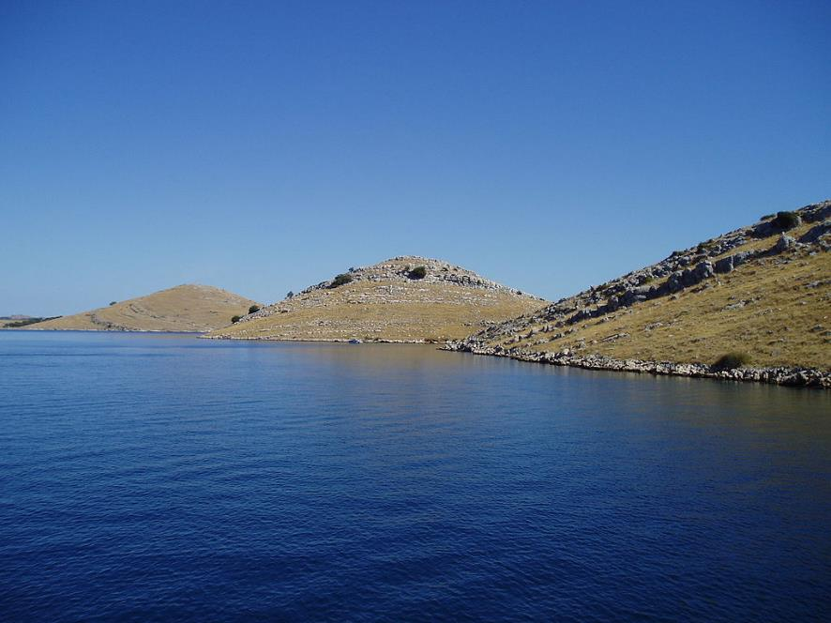
Kornatie

Slide 2
Kornati ou l'archipel des Kornati est un archipel situé dans le nord de la Dalmatie , à l'ouest de Šibenik et au sud de Zadar , dans le comté de Šibenik-Knin . L'archipel se compose d'environ 150 îlots couvrant une superficie de 320 km 2 et constitue l'écosystème insulaire le plus développé de la mer Adriatique . En 1980, la majeure partie de l'archipel des Kornati a été déclarée parc national des Kornati . La superficie totale du parc est d'environ 220 km 2 et se compose de 89 [1] îles, îlots et récifs . Sur la surface du parc, seulement environ un quart est constitué de terres, tandis que le reste est constitué d'un écosystème marin. Kornat , avec une superficie de 32,44 km 2 , est la plus grande île de cet archipel et occupe les deux tiers du Parc National. L'île mesure 25,2 km de long et jusqu'à 2,5 km de large. L'archipel n'a pas d'établissements permanents. En août 2007, un incendie se déclare, tuant douze pompiers. L'événement est connu sous le nom de tragédie de Kornati .

Slide 3
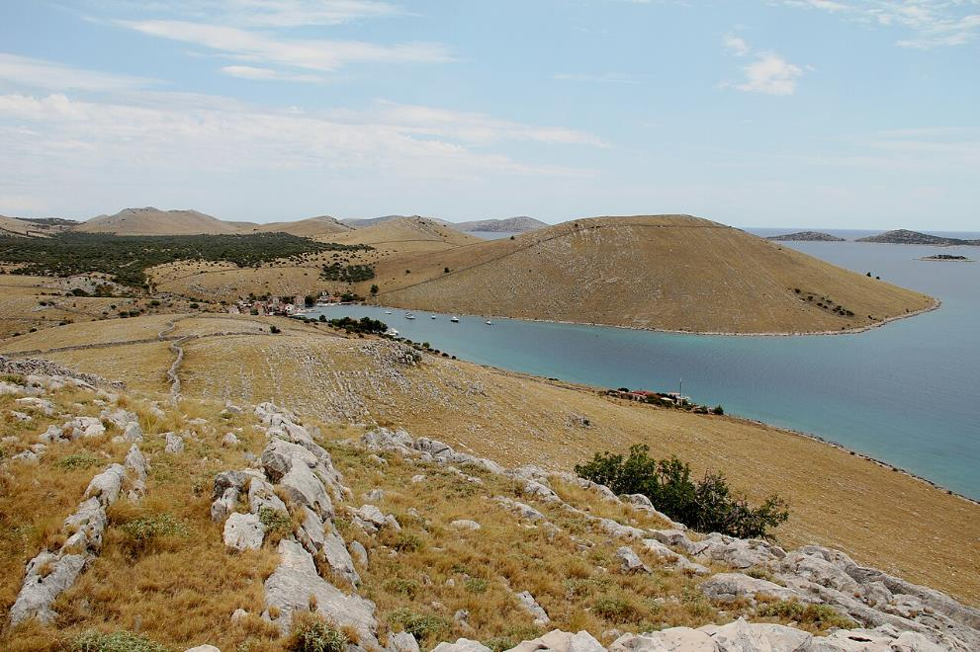
Kornatie

Slide 5
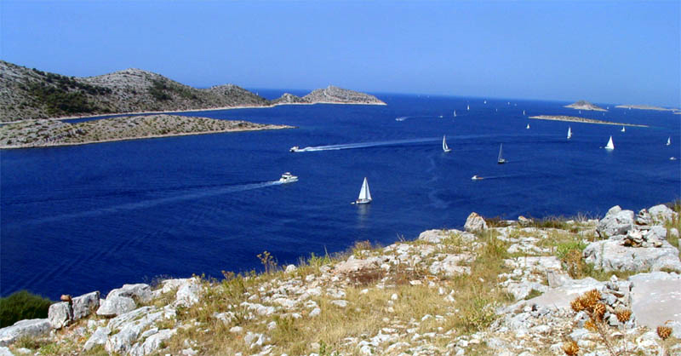
Kornati

Slide 6
Kornati

Slide 7
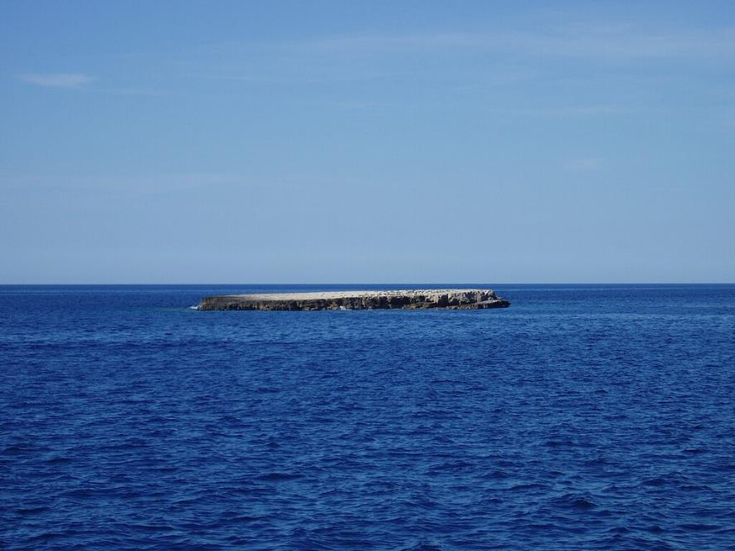
Kornati

Slide 8
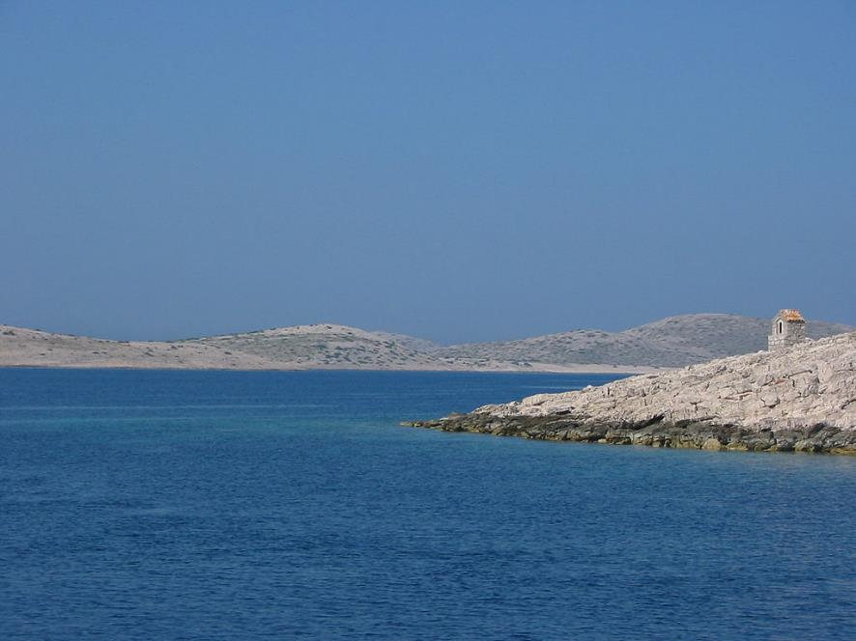

Slide 9
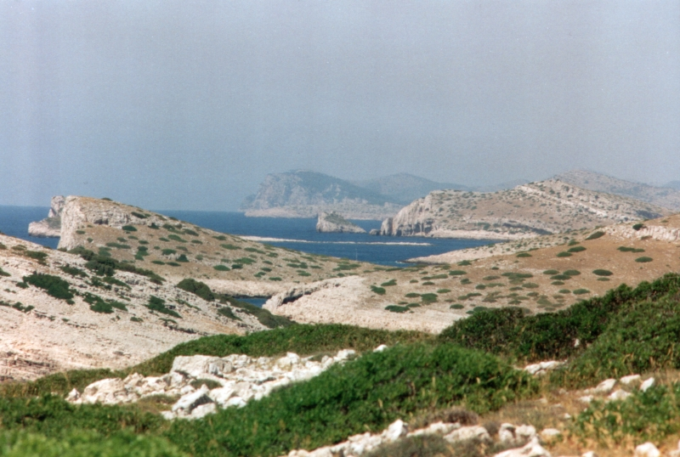
Kornatie

Slide 10
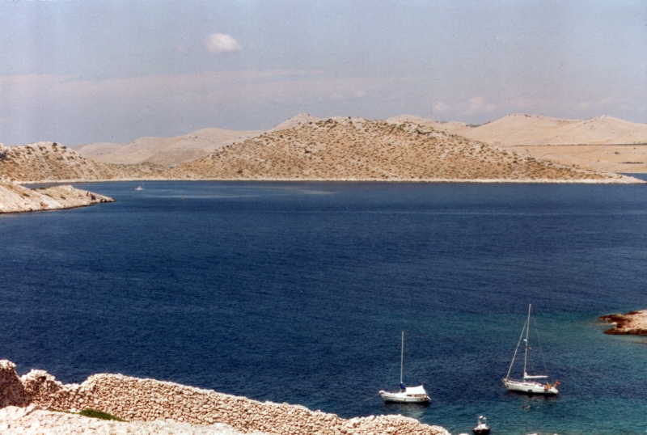
Lavrnaka (1995)

Slide 11
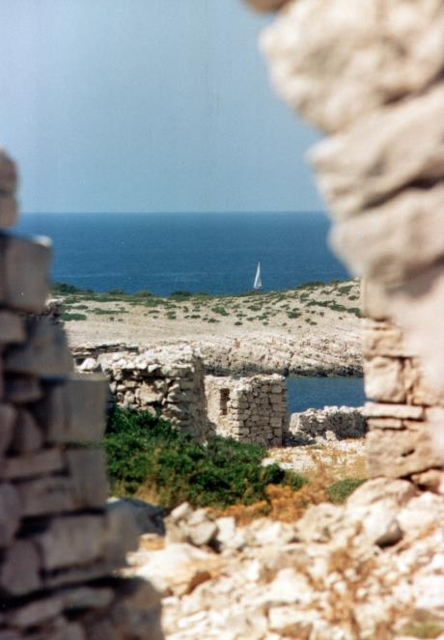
Mana, Kornati (1995)

Slide 12
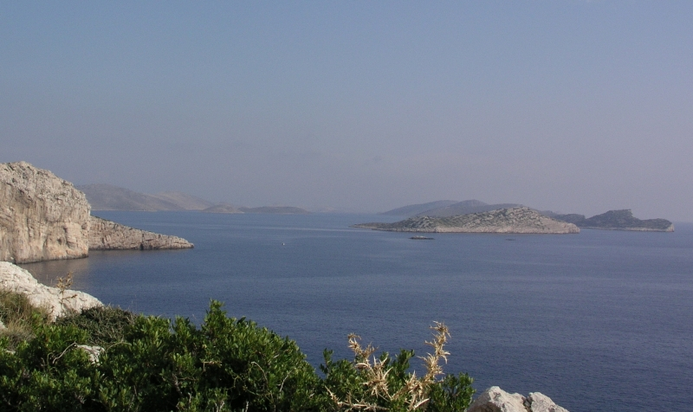
Mana (2006)

Slide 13
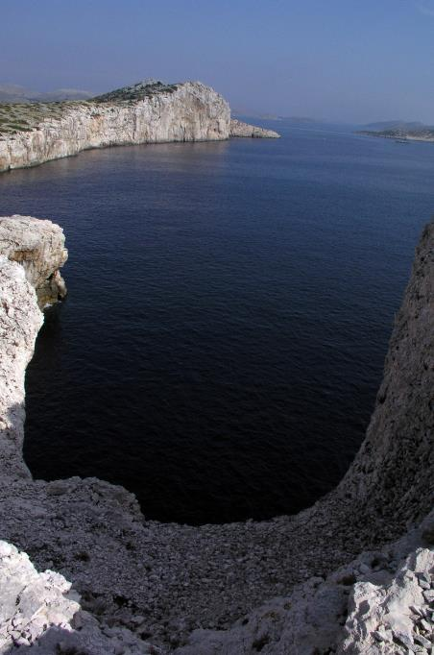
Mana, Kornati

Slide 14
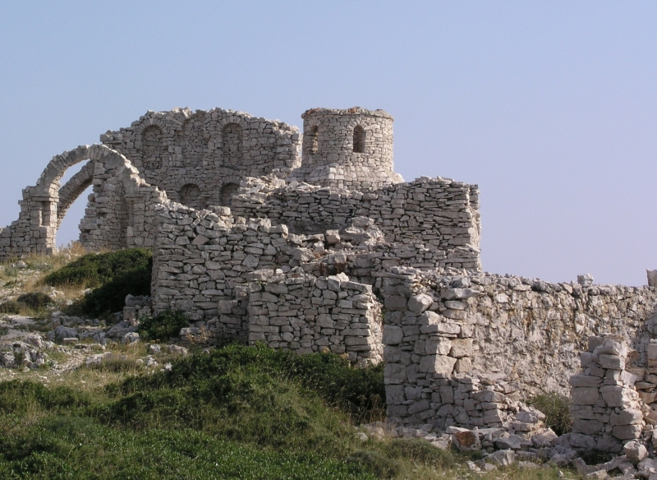
Mana, Kornati,

Slide 15
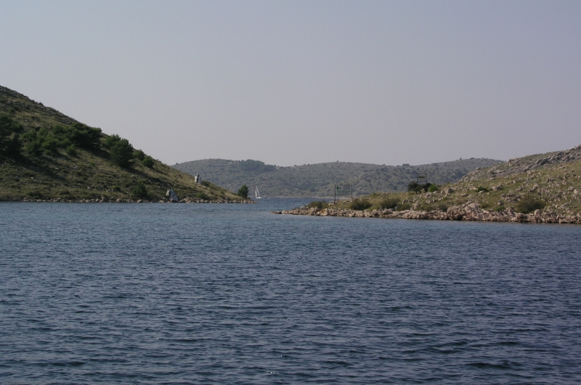
Proversa, Kornati (2006)

Slide 16
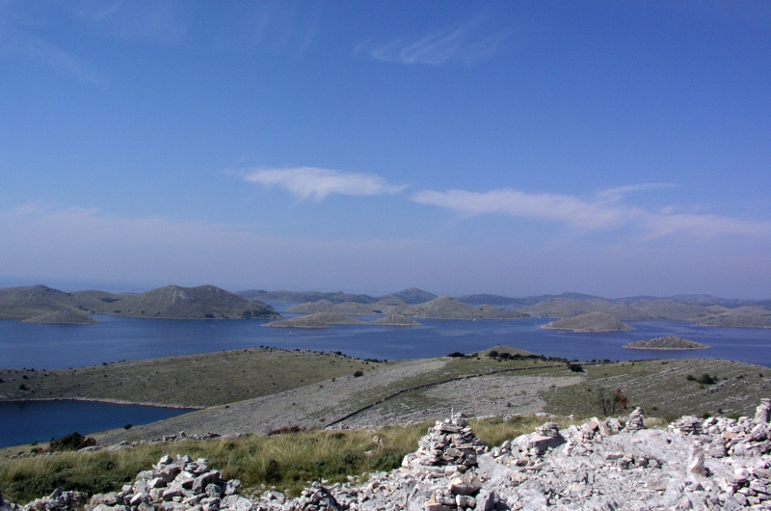
Žut, Kornat

Slide 17
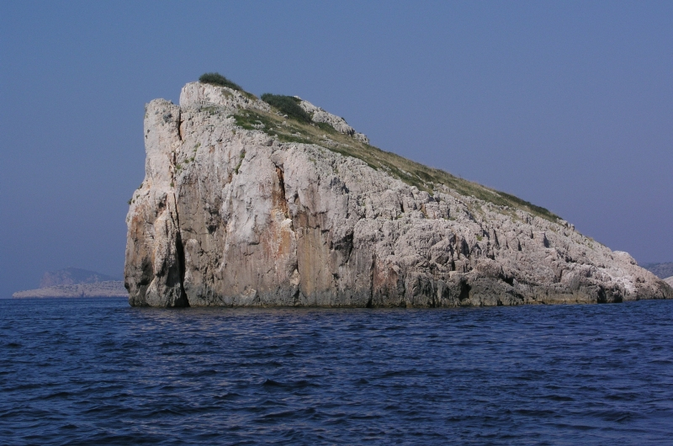
Kornati (2006)

Slide 18
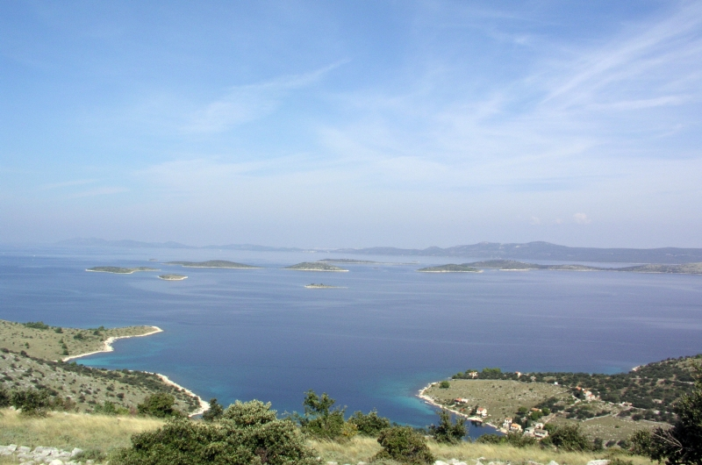
Žut, Srednji Canal

Slide 19
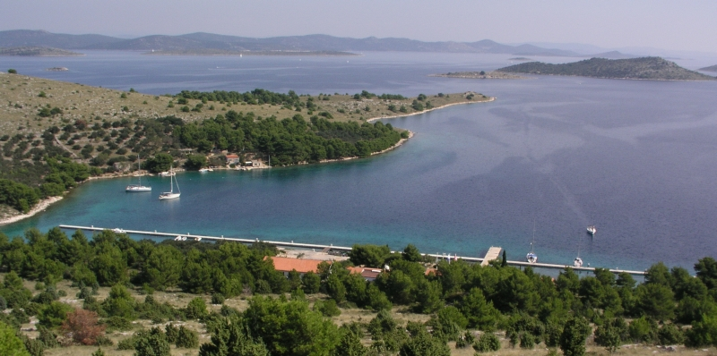
Marina Žut

Slide 20
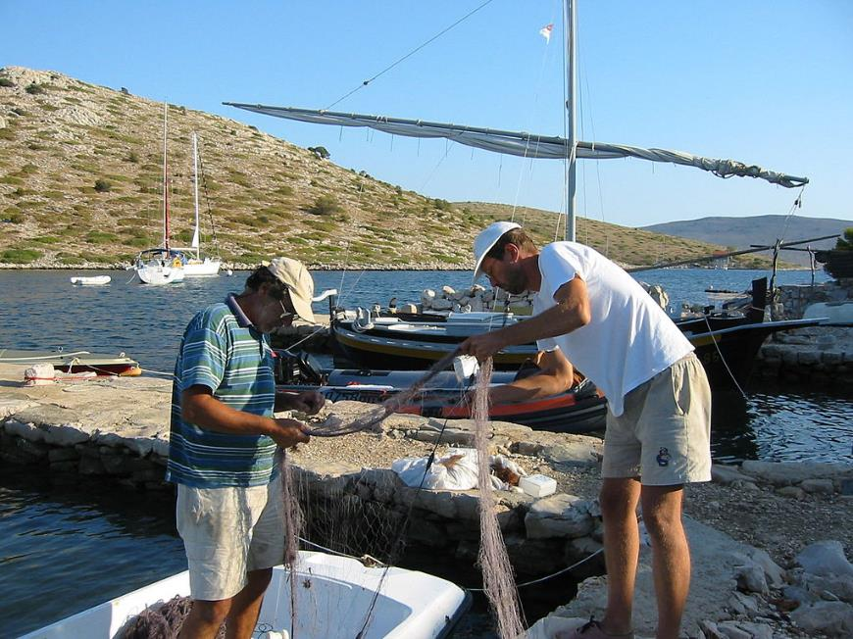

Slide 21
Plus de détails
Marina Žut

Slide 22
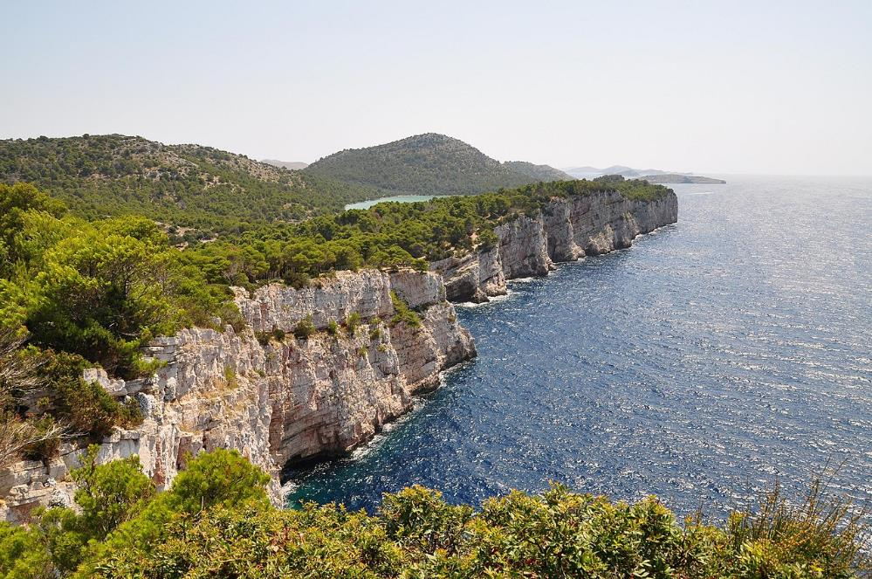
Falaise de Telašćica en août 2010, Dugi otok.

Slide 23
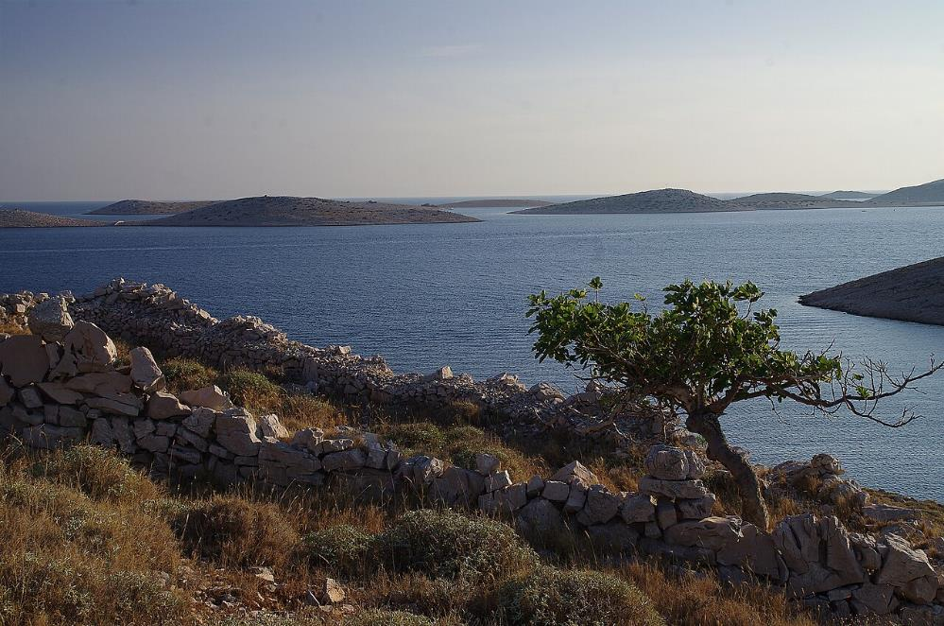
Ile kornat au coucher du soleil

Slide 24
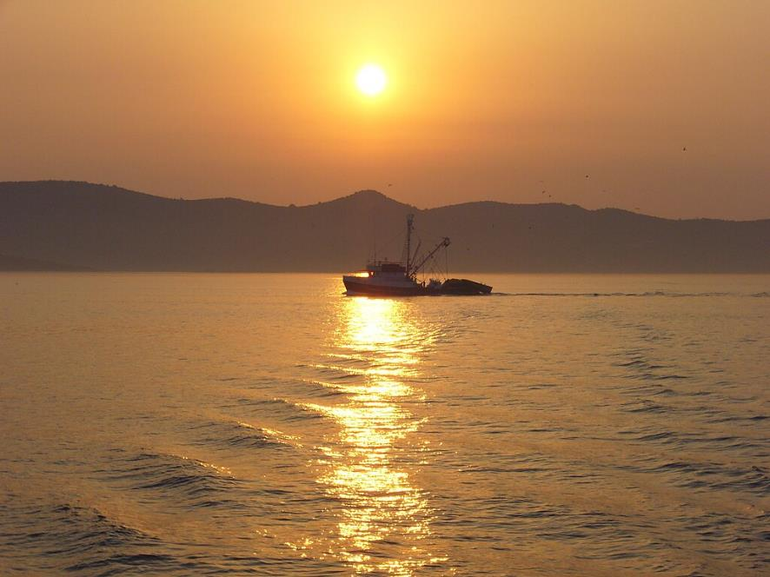
Bateau de pêcheur à l'aube dans l'archipel des Kornati.

Slide 25
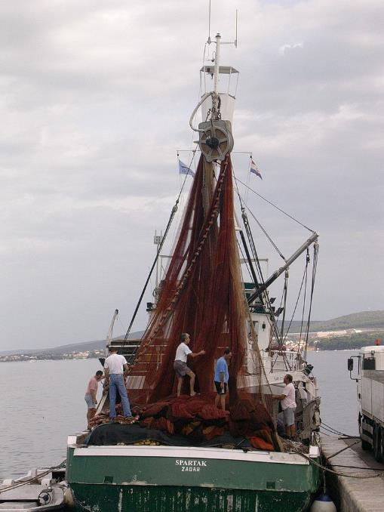
Pêcheurs préparant leur filet, port de Biograd, Croatie, face à l'archipel des Kornati

Slide 26
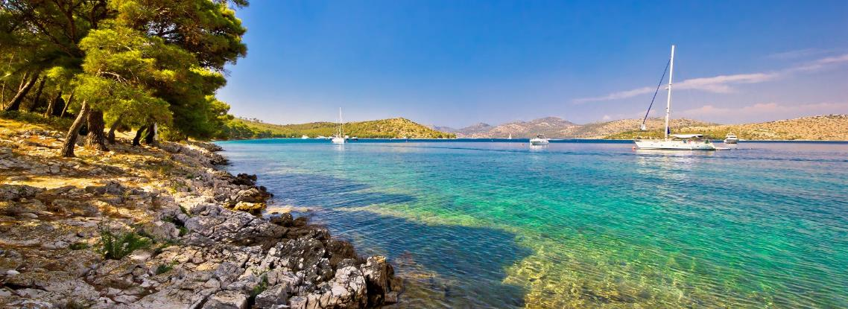
Les îles Kornati

Slide 27
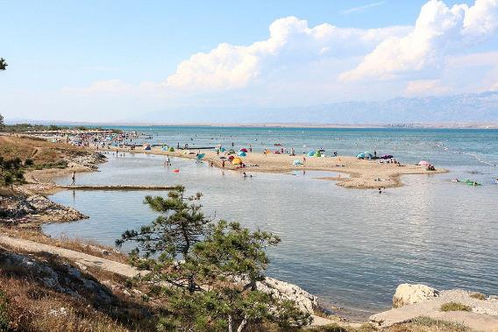
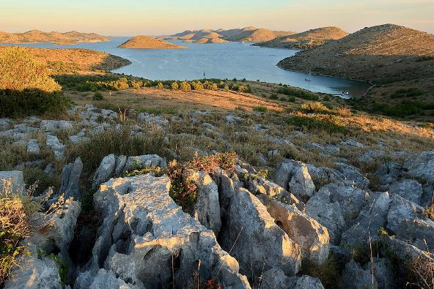
Iles Kornati en Croatie
Plage Kraljicina à Nin

Slide 28
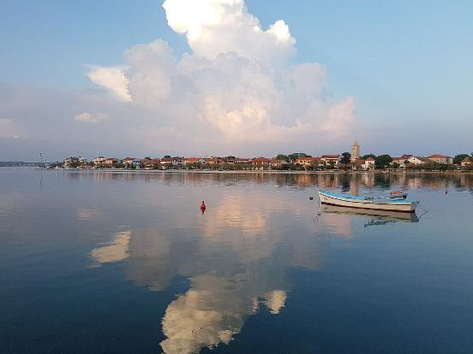
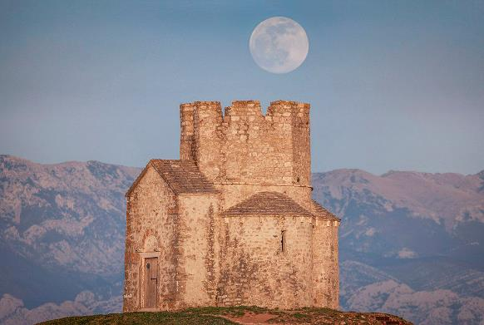
Eglise Saint Nicolas à Nin
Nin dans sa lagune

Slide 29
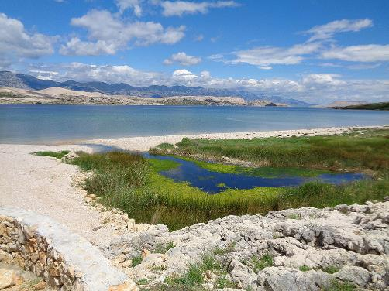
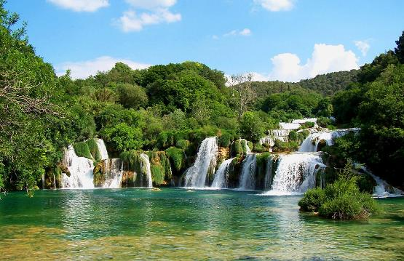
Plage Cista sur l’île de Pag
Chutes d’eaux dans le Parc National de Krka.

Slide 30
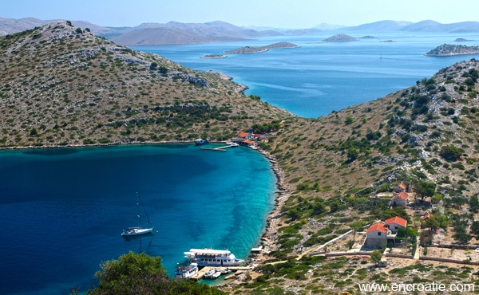
Lorient Vous A Présenté L’Archipel
Kornati - Croatie
Les Images Et Le Son Du Net
Merci De Votre Visite
Daniel

